Slide 1
Probability Project Pacmann
Data Insurance Analyst
By: Ahmad Ilham Habibi

Slide 2
Pendahuluan
Salah satu cara menarik insight atau informasi pada data adalah dengan mengeksplorasi dataset. Harapannya hal ini mampu membantu pengambilan keputusan bisnis tanpa membuat model yang kompleks. Pada projek ini saya akan menganalisa variable-variabel pada data dengan menggunakan ilmu dasar probability.

Slide 3
Pendahuluan
Dataset yang saya gunakan adalah Insurance dataset. Deskripsi setiap kolom dari dataset adalah sebagai berikut:
age: usia customer
sex: gender (male/female)
bmi: body mass index, ukuran untuk menghitung berat badan ideal berdasarkan tinggi dan berat badan. Idealnya 18.5–24.9
children: jumlah anak yang dicover dalam asuransi
smoker: perokok atau non perokok (yes/no)
region: residential area in the US (northeast, southeast, southwest, northwest)
charges: jumlah tagihan

Slide 4
Pendahuluan
Projek ini akan membahas tentang Analisa Deskriptif analisis, Analisa Variabel Diskrit, Analisa Variabel Kontinu, Analisa Korelasi Variabel, serta Pengujian Hipotesis.

Slide 5
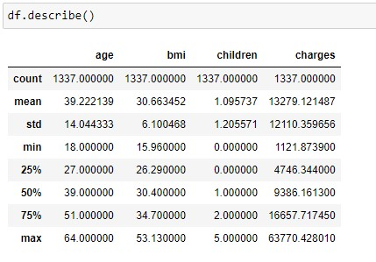
Analisa Deskriptif Analisis
Deskriptif analisis merupakan langkah pertama yang dilakukan untuk mengeksplorasi data.
Berikut adalah beberapa informasi yang bisa dijawab dari tabel di samping:
Berapa rata-rata umur? 39 tahun
Berapa rata-rata nilai BMI? 30.66
Berapa nilai median dari tagihan? 9386.16

Slide 6
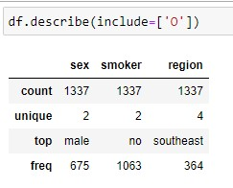
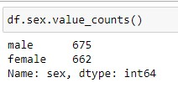

Analisa Deskriptif Analisis
Untuk variabel kategorik bisa menggunakan sintaks:
Lebih banyak mana data perempuan atau laki-laki? Laki-laki
Lebih banyak perokok atau non perokok? Non perokok

Slide 7
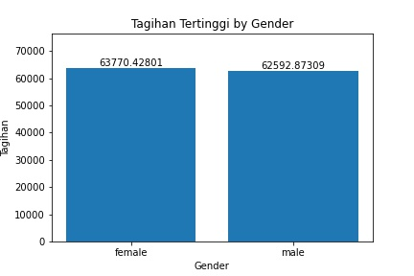
Analisa Variabel Diskrit
Gender mana yang memiliki tagihan paling tinggi?
Perempuan, namun perbedaannya tidak terlalu signifikan.
Perempuan lebih banyak peluang melakukan pemeriksaan atau pengobatan ke rumah sakit.
Misalnya karena kasus yang hanya dialami perempuan seperti menstruasi, hamil, dan melahirkan.

Slide 8
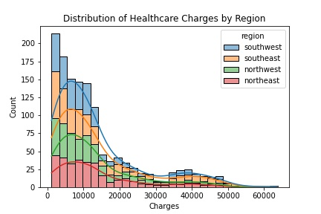
Analisa Variabel Diskrit
Bagaimana Distribusi tagihan di tiap-tiap region?
Secara garis besar distribusi tagihan di setiap region hampir sama. Dari visualisasi kita tahu bahwa southwest memiliki jumlah tagihan tertinggi, dan northwest memiliki jumlah tagihan terendah. Apakah ini dipengaruhi oleh proporsi data di tiap-tiap region?

Slide 9
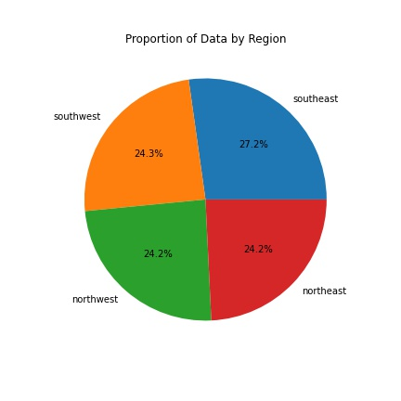
Analisa Variabel Diskrit
Apakah setiap region memiliki proporsi data banyak orang yang sama?
Ternyata tidak sama. Southeast memiliki proporsi paling banyak dengan 27.2%, sedangkan southwest berada di urutan kedua dengan 24.3%. Berarti jumlah tagihan pada pertanyaan sebelumnya tidak terpengaruh dengan proporsi data di tiap region.

Slide 10
Analisa Variabel Diskrit
Berapa peluang seseorang tersebut adalah perempuan jika diketahui dia adalah perokok?
Jumlah perokok perempuan: 115
Jumlah total perokok: 274
Jadi, peluang seseorang adalah perempuan jika diketahui dia adalah perokok: 0.42

Slide 11
Analisa Variabel Diskrit
Berapa peluang seseorang tersebut adalah laki-laki jika diketahui dia adalah perokok?
Jumlah perokok laki-laki: 159
Jumlah total perokok: 274
Jadi, peluang seseorang adalah perempuan jika diketahui dia adalah perokok: 0.58

Slide 12
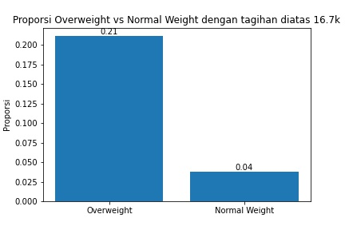
Analisa Variabel Kontinu
Mana yang lebih mungkin terjadi: (a) Seseorang dengan BMI diatas 25 (overweight) mendapatkan tagihan kesehatan diatas 16,7k, atau (b) Seseorang dengan BMI dibawah 25 (normal weight) mendapatkan tagihan kesehatan diatas 16,7k
Proporsi Overweight lebih tinggi, maka kondisi “seseorang dengan BMI diatas 25 mendapatkan tagihan kesehatan diatas 16,7k” lebih mungkin terjadi.

Slide 13
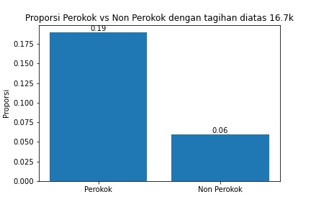
Analisa Variabel Kontinu
Mana yang lebih mungkin terjadi: (a) Seseorang perokok mendapatkan tagihan kesehatan diatas 16,7k, atau (b) Seseorang non perokok mendapatkan tagihan kesehatan diatas 16,7k
Proporsi perokok lebih tinggi, maka kondisi “seseorang perokok mendapatkan tagihan kesehatan diatas 16,7k” lebih mungkin terjadi.
.

Slide 14
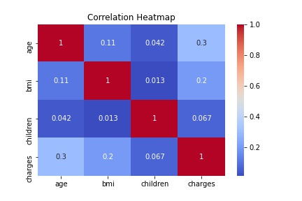
Analisa Korelasi Variabel
Korelasi antara Tagihan dengan variabel usia (age), gender (sex), BMI (bmi), dan jumlah anak (children).

Slide 15
Pengujian Hipotesis
Apakah rata-rata tagihan perokok lebih besar daripada tagihan non perokok?
H0: Rata-rata tagihan perokok = rata-rata tagihan non-perokok.
H1: Rata-rata tagihan perokok > rata-rata tagihan non-perokok.
Menggunakan t-test diperoleh:

Slide 16
Pengujian Hipotesis
Apakah proporsi perokok laki-laki lebih besar dari perempuan?
H0: Proporsi perokok laki-laki <= proporsi perokok perempuan.
H1: Proporsi perokok laki-laki > proporsi perokok perempuan
Menggunakan uji z-test diperoleh:

Slide 17
Pengujian Hipotesis
Apakah variasi tagihan kesehatan perokok dan non perokok sama?
H0: Variansi tagihan kesehatan perokok = variansi tagihan kesehatan non-perokok.
H1: Variansi tagihan kesehatan perokok != variansi tagihan kesehatan non-perokok.
Menggunakan f_oneway diperoleh:

Slide 18
Penutup
Demikianlah short report Probability Project Pacmann — Data Insurance Analyst. Informasi lengkap tentang projek ini bisa dilihat pada link berikut:
Link GitHub : https://github.com/ahmadilhamhabibi/probability_project_pacmann
Link Video YouTube : https://youtu.be/NW1MyiiZIeQ
Link Medium : https://ahmadilhamhabibi.medium.com/probability-project-pacmann-data-insurance-analyst-50ee8a670200

Slide 19
Terima Kasih

